Slide 2
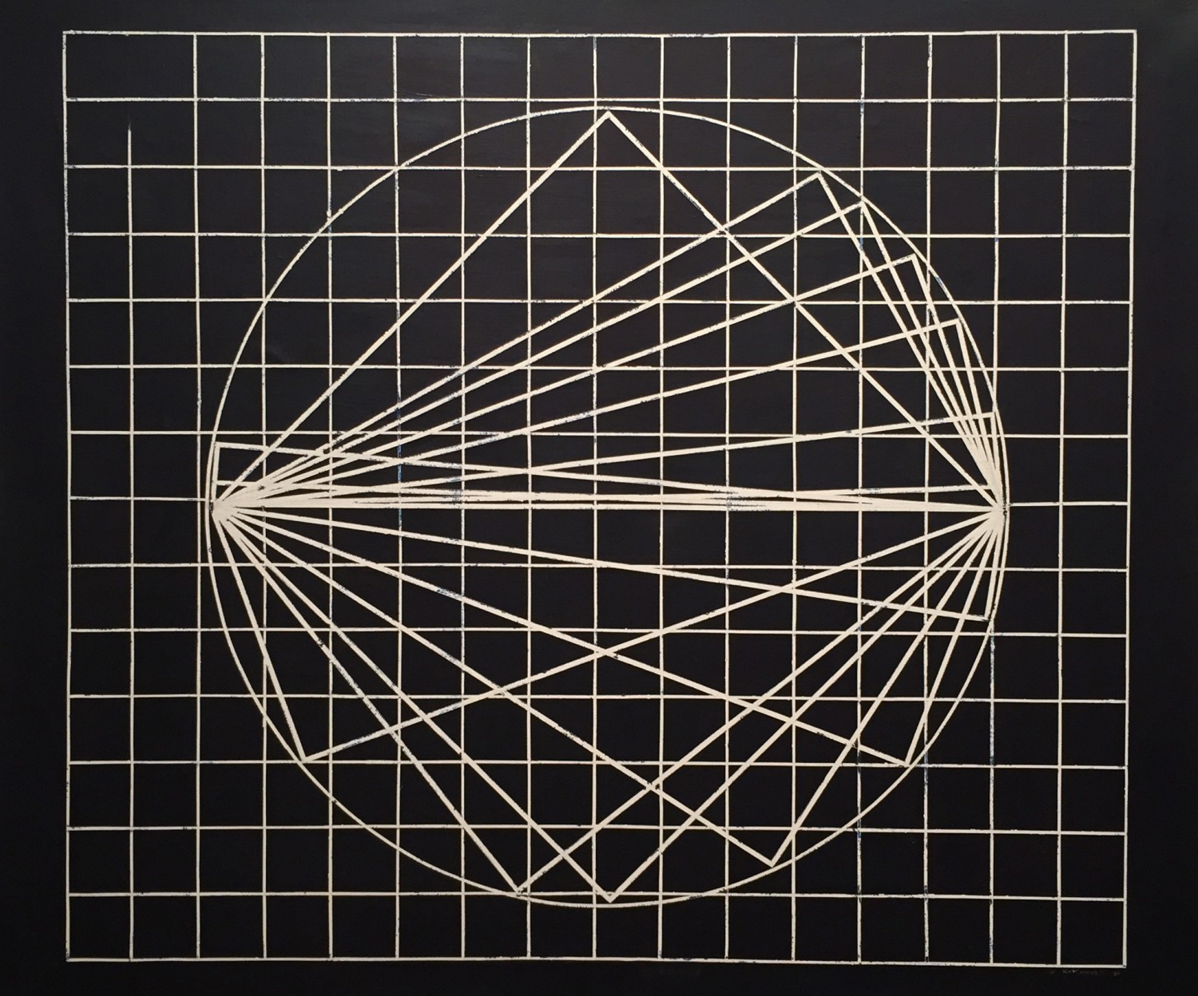
Kazuo Nakamura, Suspension géométrique, 1969. Ce tableau reflète l’intérêt de longue date de Nakamura
pour la géométrie.

Slide 3
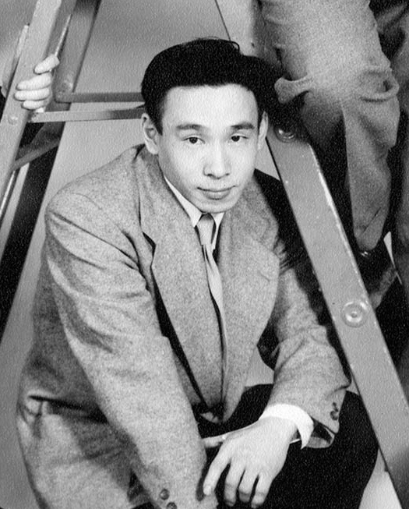
Kazuo Nakamura en 1953.

Slide 4
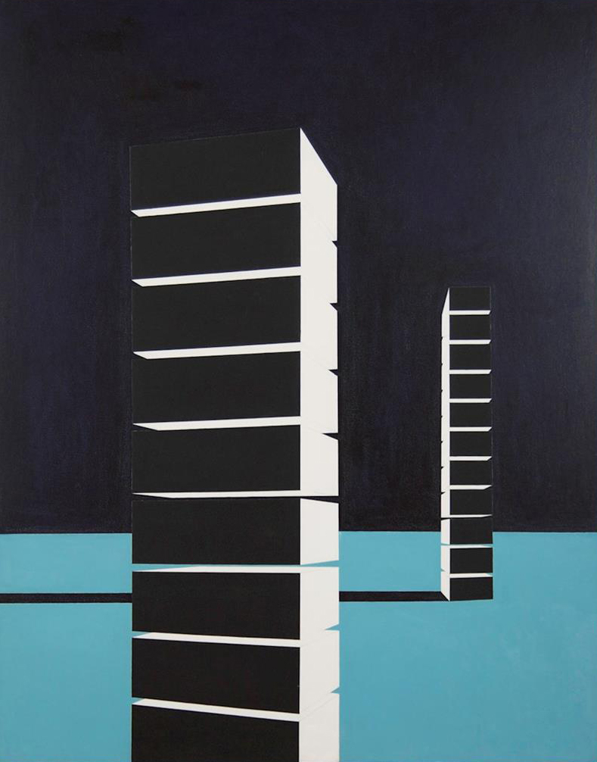
Kazuo Nakamura, Structure de blocs, 1956. Nakamura crée de nombreuses peintures représentant des blocs.

Slide 5
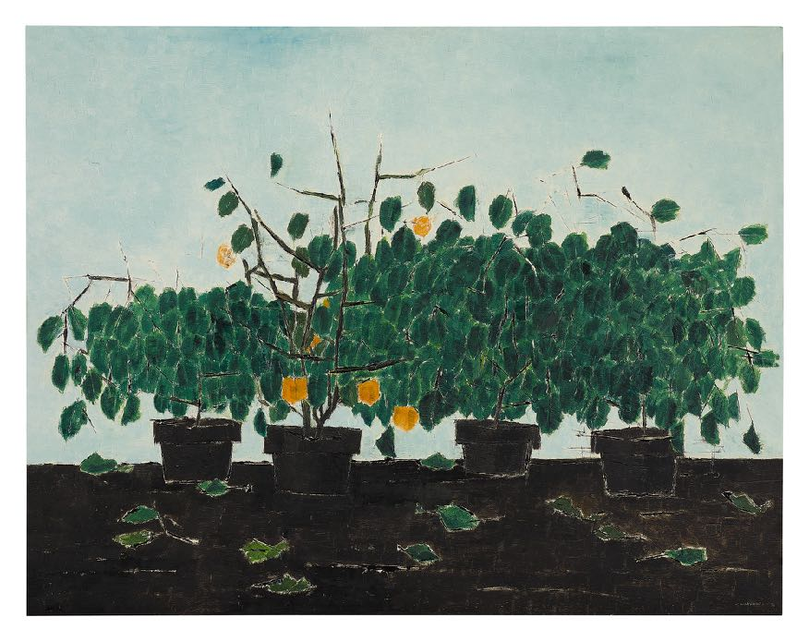
Kazuo Nakamura, Quatre plantes, 1958. Par ses natures mortes, Nakamura explore les motifs de la nature.

Slide 6
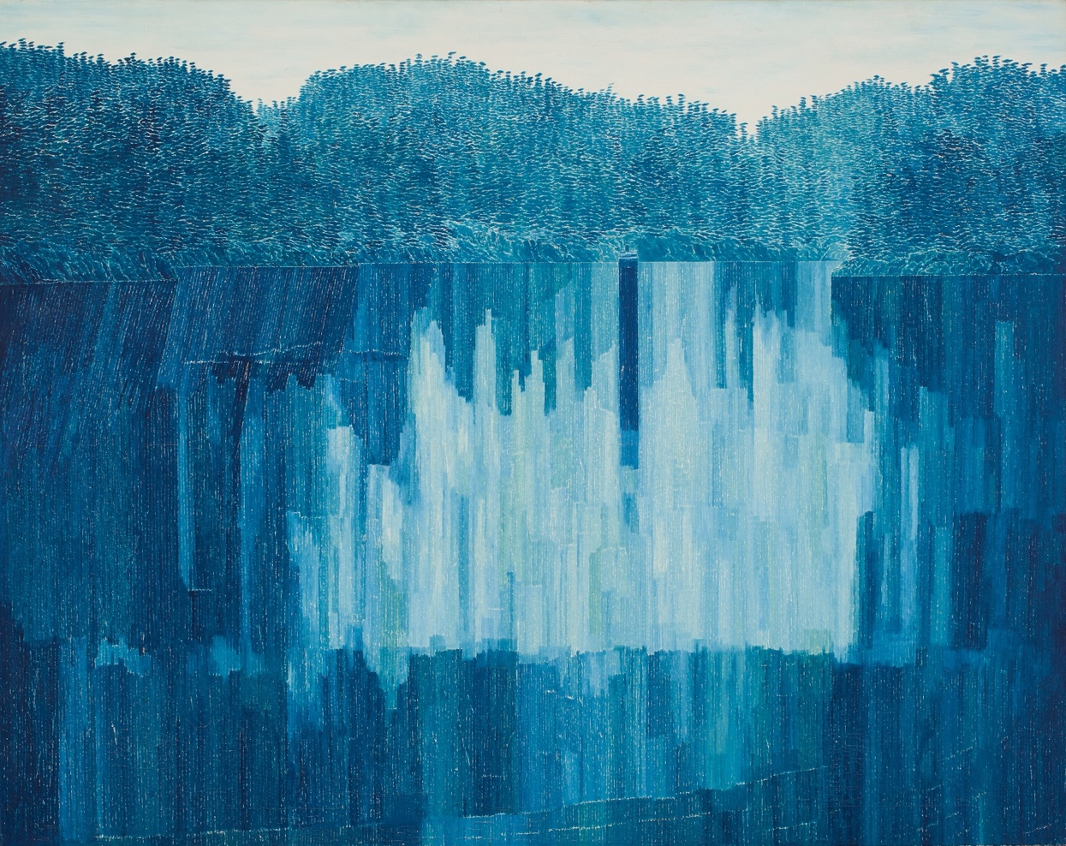
Kazuo Nakamura, Reflets bleus, C.-B., 1964. Dans les années 1960, Nakamura est connu pour ses paysages bleu-vert distinctifs.

Slide 7
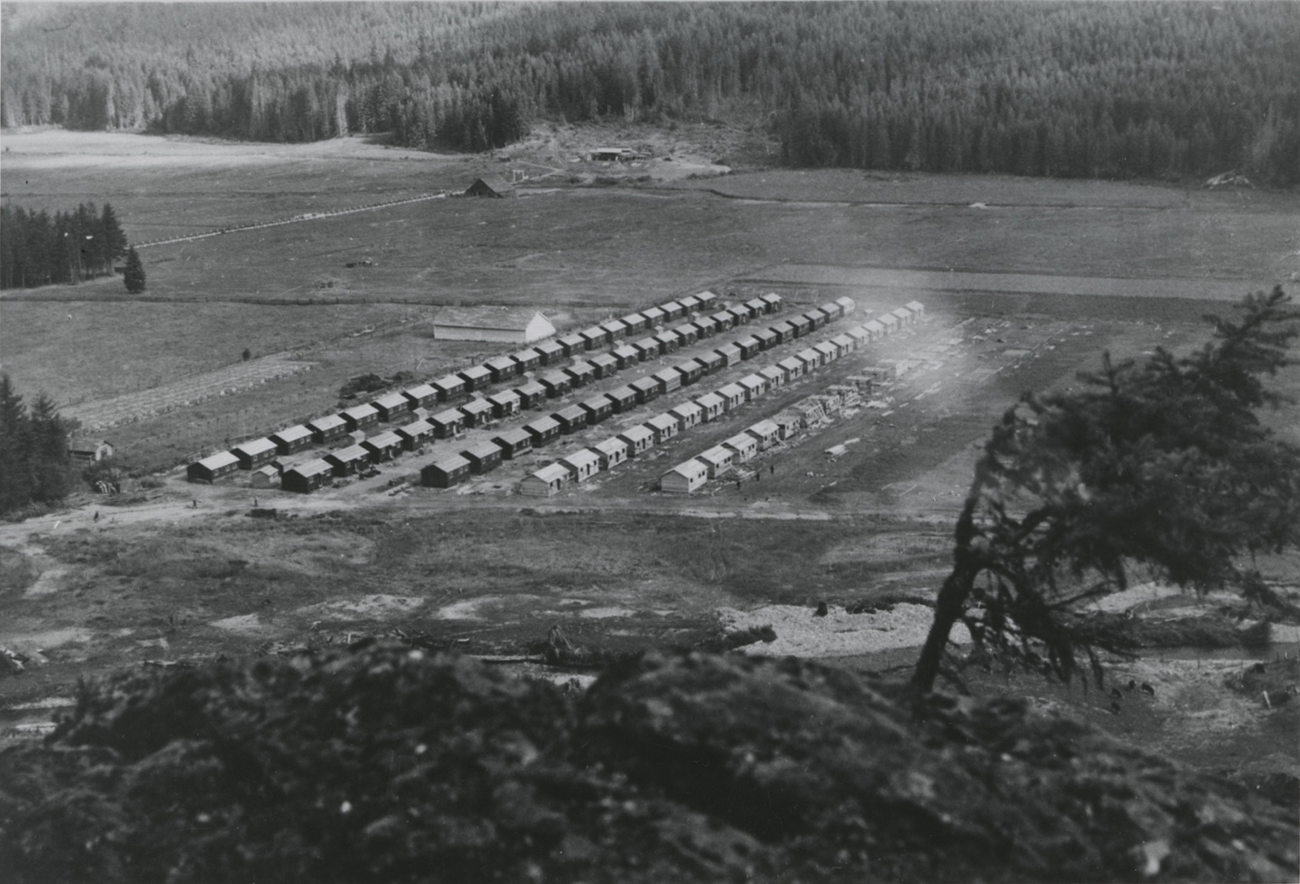
Le camp de Tashme en construction, 1942.

Slide 8
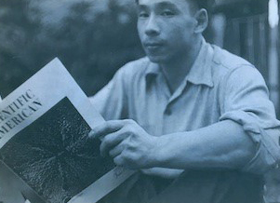
Kazuo Nakamura lisant le magazine Scientific American, 1957.

Slide 9
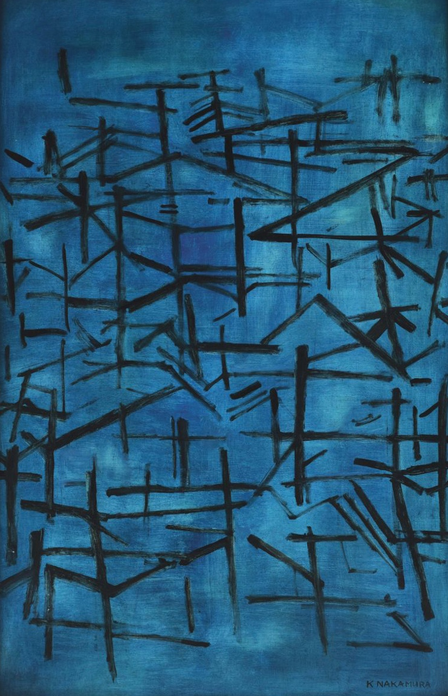
Kazuo Nakamura, Sans titre, Abstraction en bleu, s.d. Nakamura peint de nombreuses œuvres semblables à celle-ci au milieu des années 1950.

Slide 10
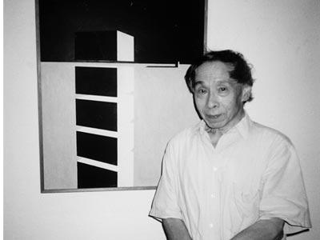
Kazuo Nakamura avec l’une de ses toiles.

Slide 11
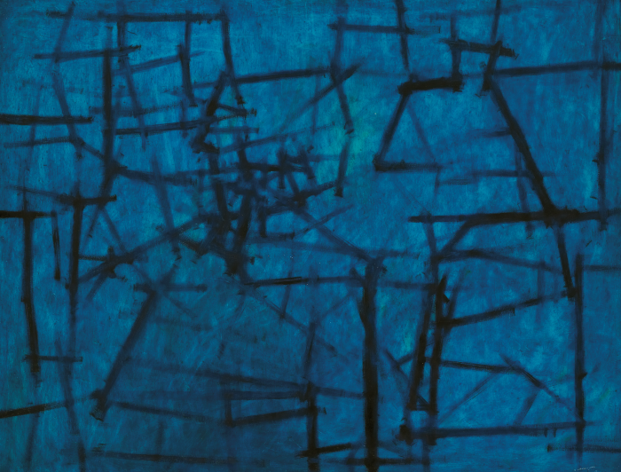
Activité d’apprentissage nº 1
Kazuo Nakamura, Structure intérieure, v.1956, huile et mine de plomb sur Masonite, 120,1 x 91,3 cm. Succession
de l’artiste. Avec l’aimable autorisation de la Christopher Cutts Gallery, Toronto.
Cette œuvre témoigne de l’intérêt de l’artiste pour le mouvement atomique.

Slide 12
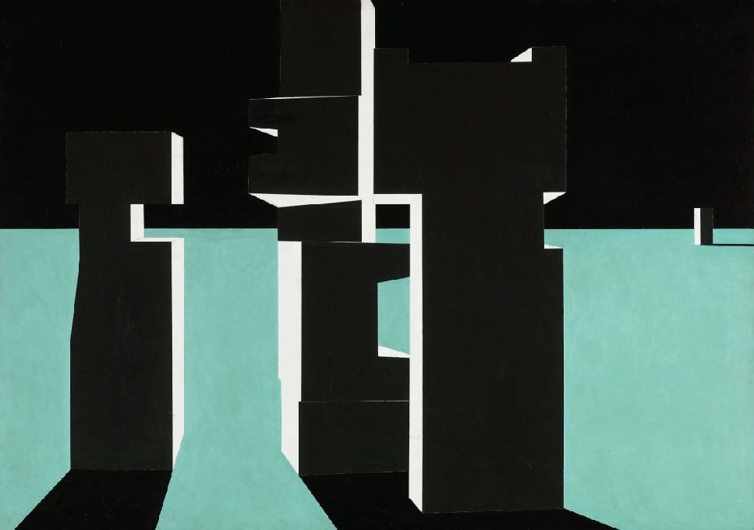
Activité d’apprentissage nº 1
Kazuo Nakamura, Tours des prairies, 1956. Par son titre, cette œuvre fait référence aux grands silos à céréales que l’on retrouve dans les Prairies canadiennes.

Slide 13
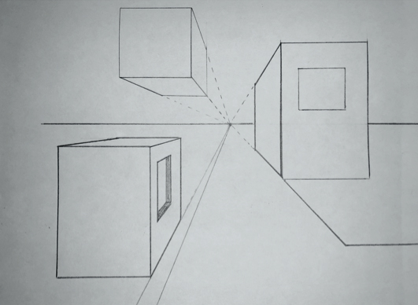
Activité d’apprentissage nº 1
Ce dessin illustre les lignes de force de la perspective à un point de fuite.

Slide 14
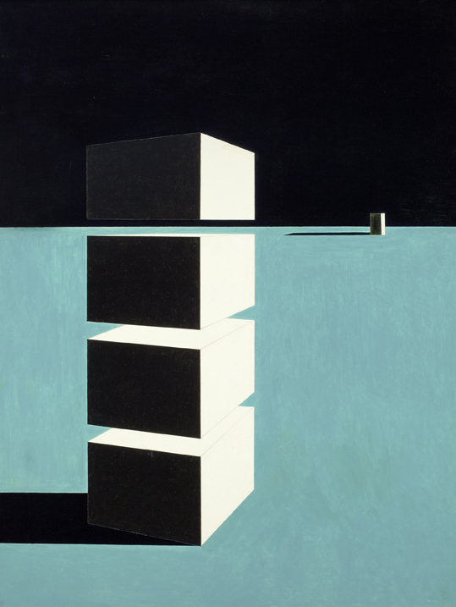
Activité d’apprentissage nº 2
Kazuo Nakamura, Suspension,
1956. Dans cette composition, les blocs semblent flotter.

Slide 15
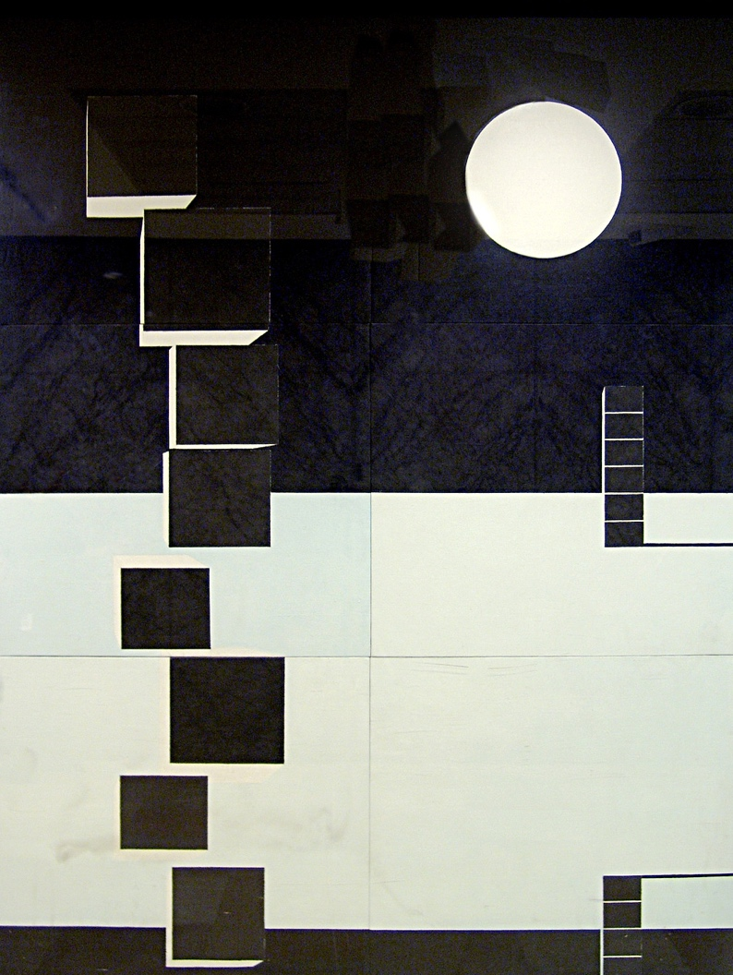
Activité d’apprentissage nº 2
Kazuo Nakamura, Deux horizons, 1968. Cette œuvre est le fruit d’une
commande spéciale du gouvernement de l’Ontario.

Slide 16
Activité d’apprentissage nº 2
Kazuo Nakamura, Tours des prairies, 1956. Bien qu’il s’agisse d’une image abstraite, Nakamura crée néanmoins l’impression d’un paysage.

Slide 17
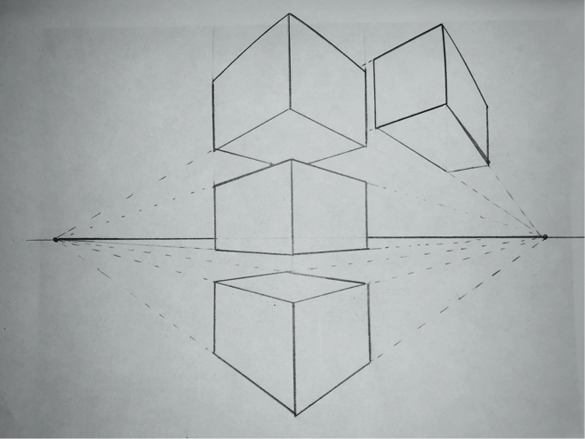
Activité d’apprentissage nº 2
Ce dessin illustre les principales lignes d’un dessin en perspective à deux points de fuite.

Slide 18
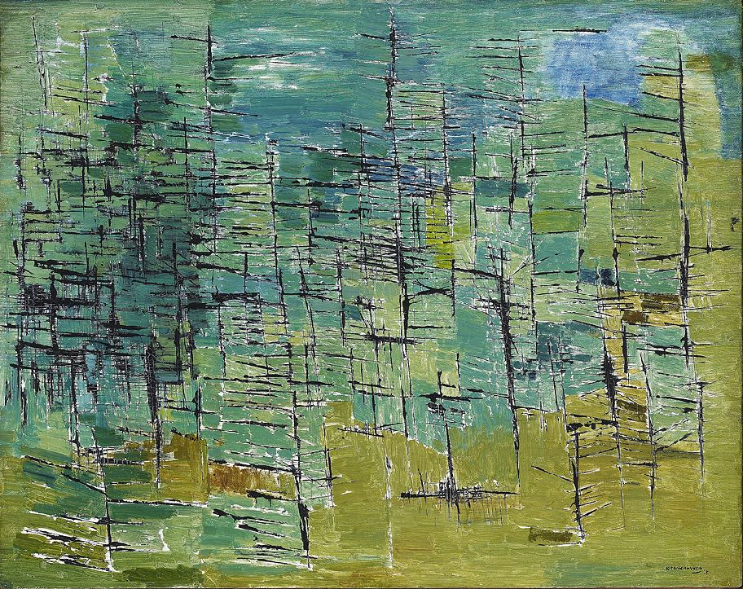
Kazuo Nakamura, Forêt, 1953. Dans cette œuvre, la riche
texture créée par les coups de pinceau de Nakamura rappelle une
forêt dense.

Slide 19
Exercice sommatif
Kazuo Nakamura, Structure de blocs,
1956. Nakamura peint parfois des lignes nettes et immaculées.

Slide 20
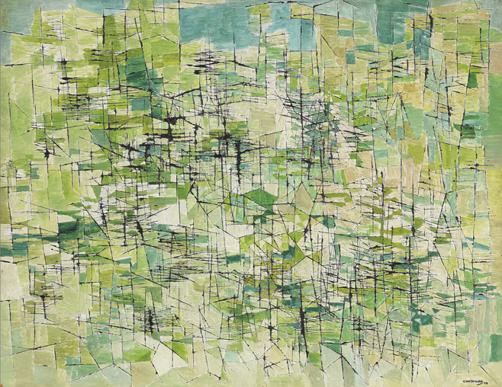
Exercice sommatif
Kazuo Nakamura, Coteau, 1954. Image abstraite d’arbres à flanc de coteau, cette œuvre est dominée par un motif intense de verts.

Slide 21
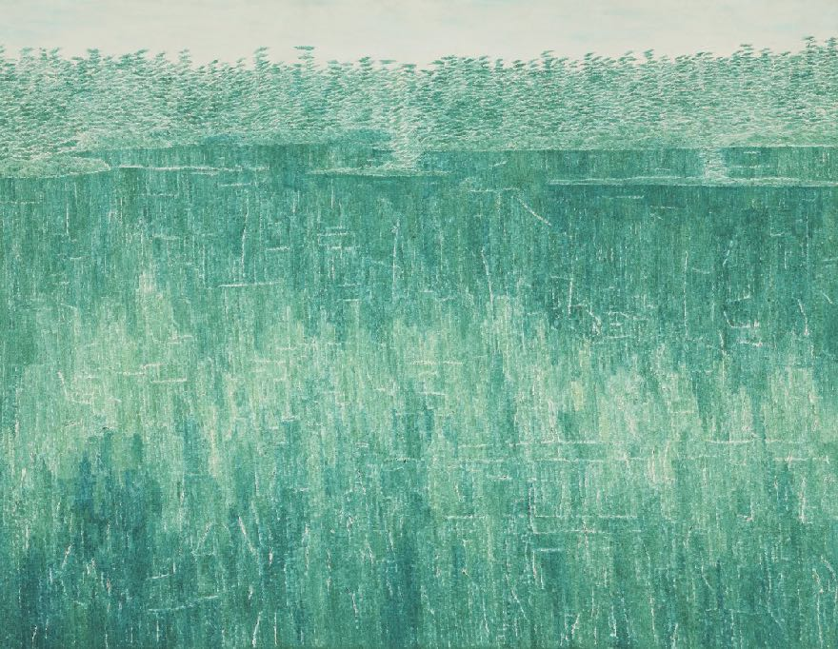
Exercice sommatif
Kazuo Nakamura, Août, reflets du matin, 1961. La délicatesse exceptionnelle de ce paysage est fondatrice du style unique de Nakamura.

Slide 22
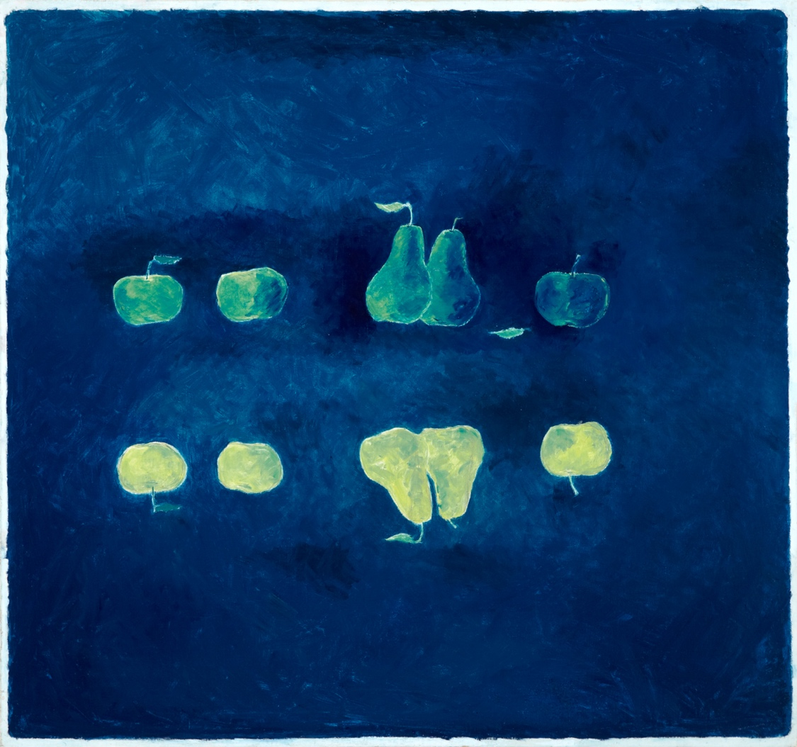
Exercice sommatif
Kazuo Nakamura, Image inversée, 1965. Dans cette composition, Nakamura expérimente avec le reflet de son sujet.

Slide 23
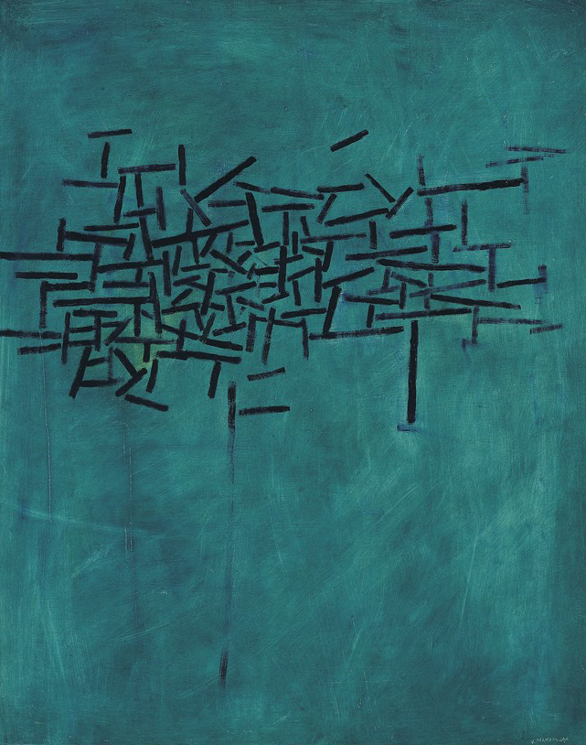
Exercice sommatif
Kazuo Nakamura, Structure intérieure, v.1956, huile sur panneau dur non modifié, 61,1 x 48,4 cm. Collection du Musée des beaux-arts de l’Ontario, Toronto, achat avec l’aide de la Succession de Christian Claude, 2001, 2000/1152. © Musée des beaux-arts de l’Ontario.
Nakamura a composé cette peinture avec de subtiles nuances de turquoise
Notes:
*insert Ruth’s captions*

Slide 24
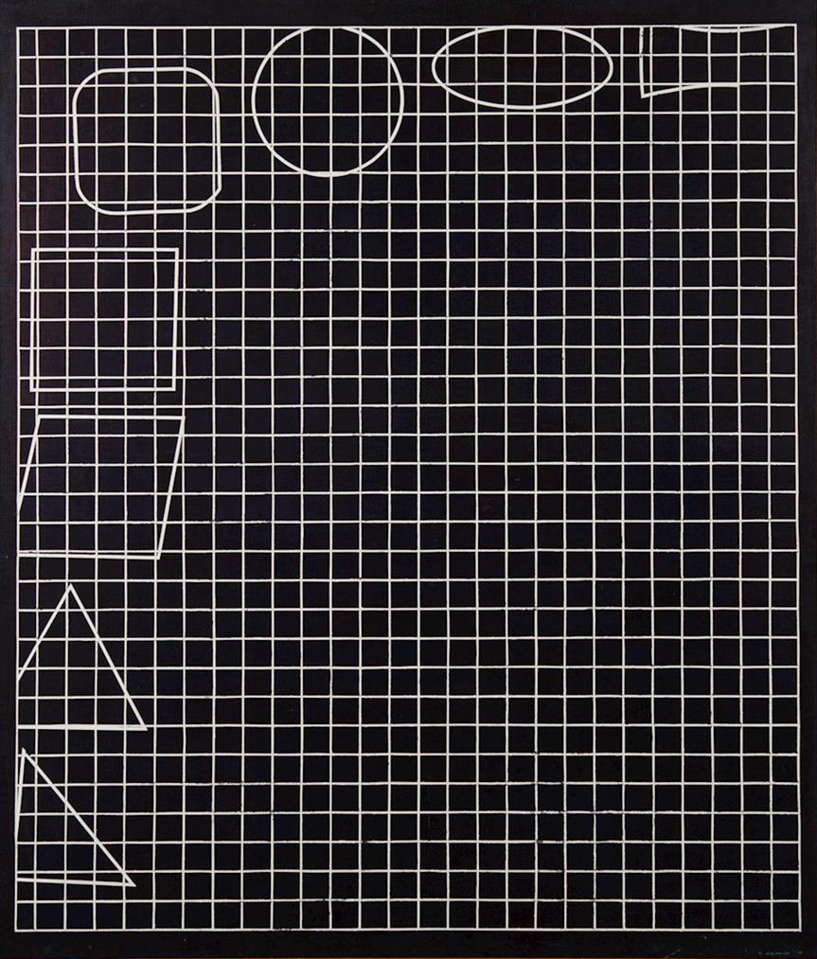
Kazuo Nakamura, Concept spatial, géométrie, 1968. Dans cette œuvre, les formes symbolisent les progrès de l’art
et de la science au cours de l’histoire.
Notes:
*insert Ruth’s captions*

Slide 25
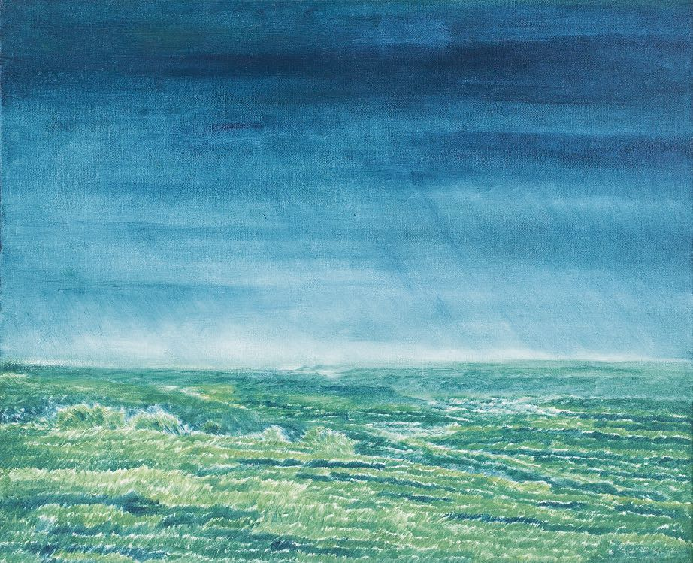
Kazuo Nakamura, Matin, 1982. Dans ce paysage tardif, Nakamura capte la lueur de la lumière du petit matin.
Notes:
*insert Ruth’s captions*

Slide 26
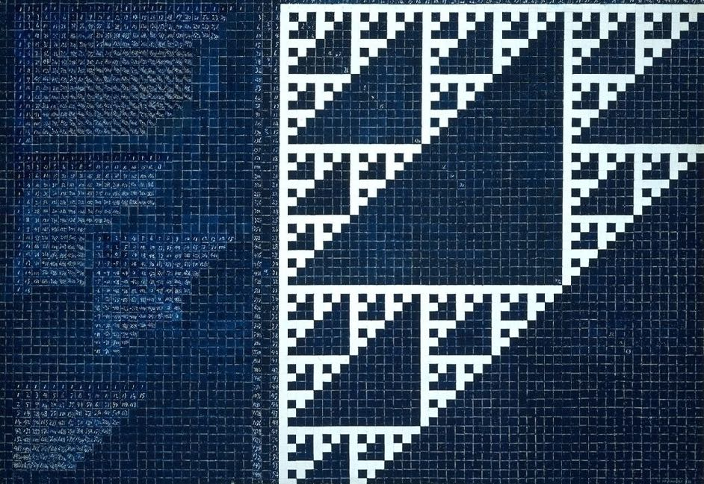
Kazuo Nakamura, Structure numérique et fractales, 1983. Dans l’une des séries les plus ambitieuses de sa carrière, Nakamura peint des compositions très structurées représentant des motifs numériques.
Notes:
*insert Ruth’s captions*

Slide 27
Kazuo Nakamura, Structure numérique nº 9, 1984. Dans cette œuvre, Nakamura peint des centaines de petits chiffres.

